Slide 1
实例研究
银行储蓄系统的业务流程：
储户填写的存款单或取款单由业务员键入系统；
如果是存款则系统记录存款人姓名、住址（或电话号码）、身份证号码、存款类型、存款日期、到期日期、利率、密码（可选）等信息，并印出存单给储户；
如果是取款而且开户时留有密码，则系统首先核对储户密码，若密码正确或存款时未留密码，则系统计算利息并印出利息清单给储户。
要求画出分层的数据流图，并细化到2层数据流图。

Slide 2
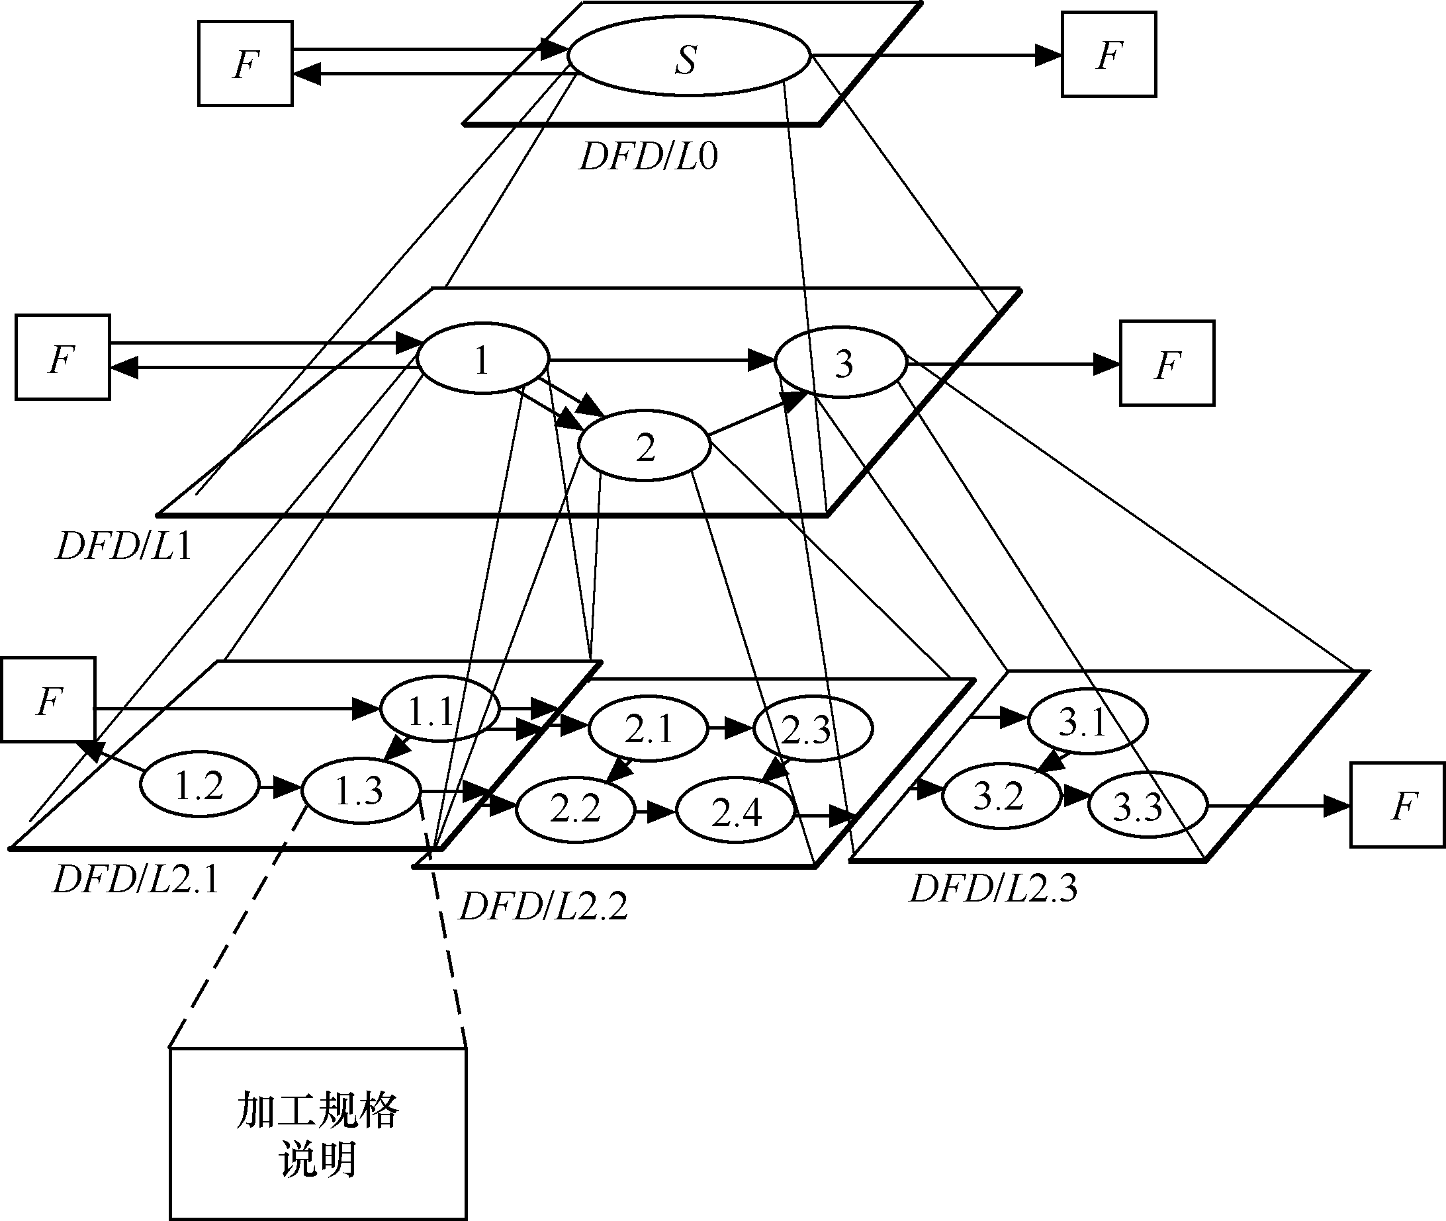
功能建模
数据流图的分层示意图
Notes:
S系统被分解为3个子系统1、2、3。顶层下面的第1层数据流图为DFD/L1。第2层数据流图DFD/L2.1、DFD/L2.2及DFD/L2.3分别是子系统1、2和3的细化。对任何一层数据流图来说，我们称它的上层图为父图，在它下一层的图则称为子图。
在分层的数据流图中，各层数据流图之间应保持“平衡”关系。例如，在图3-9中，DFD/L1的子系统3有两个输入数据流和一个输出数据流，那么它的子图DFD/L2.3也要有同样多的输入数据流和输出数据流，才能符合子图细化的实际情况。

Slide 3
功能建模
(1) 识别外部实体及输入输出数据流。
外部实体：储户、业务员。
输入数据：如果需要储户输入密码，储户才直接与系统进行交互。储户填写的存款或取款信息通过业务员键入系统，可以将存款及取款信息抽象为事务。
输出数据：存款单，利息清单。

Slide 4
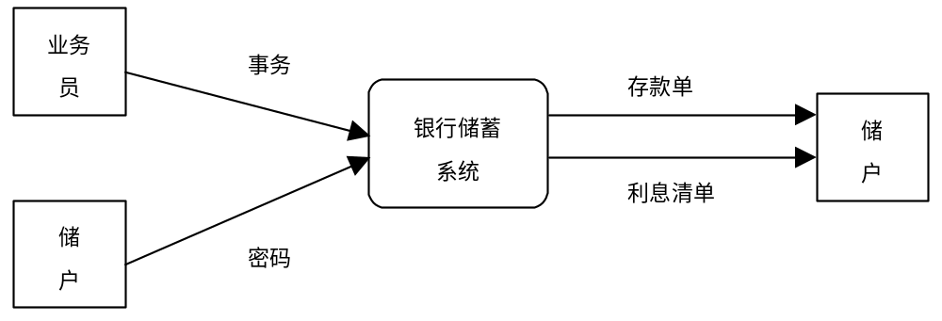
功能建模
(2) 画出顶层数据流图

Slide 5
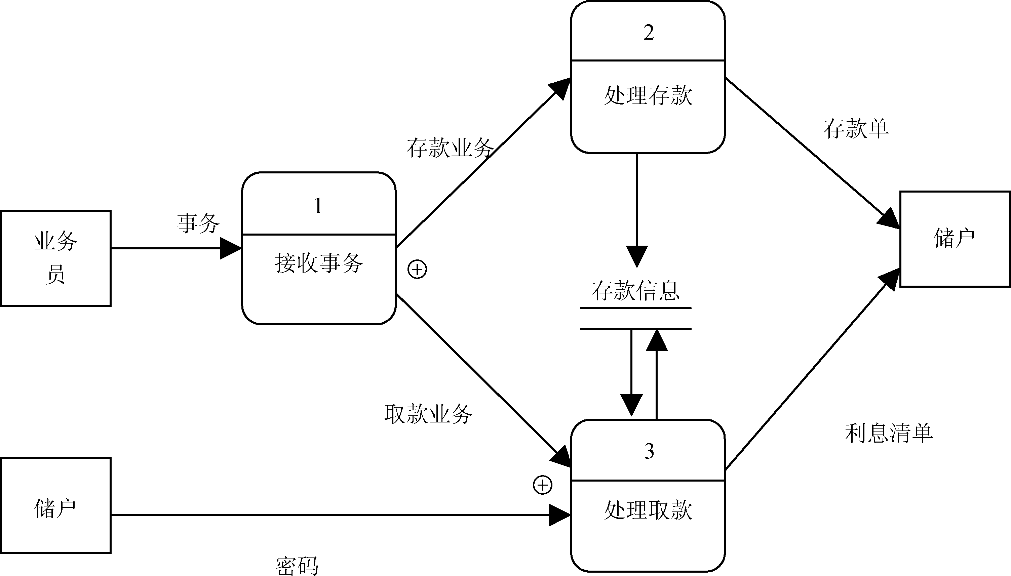
功能建模
(3) 画出一层数据流图
Notes:
对环境图中的银行储蓄系统进行分解，从大的方面分解为接收事务、处理存款、处理取款3部分，得到1层数据流图。
接收事务的主要功能是判断一个事务（输入数据流）的类型，其结果或者是存款业务，或者是取款业务。
存款信息需要使用外部文件或数据库的方式来存储 。

Slide 6
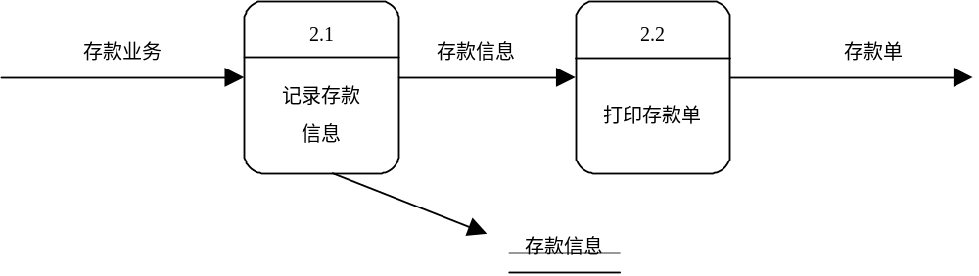
功能建模
(4) 画出二层数据流图
对一层图中的“处理存款”及“处理取款”进行进一步分解，得到二层数据流图，即处理存款的数据流图和处理取款的数据流图。
处理存款的数据流图

Slide 7
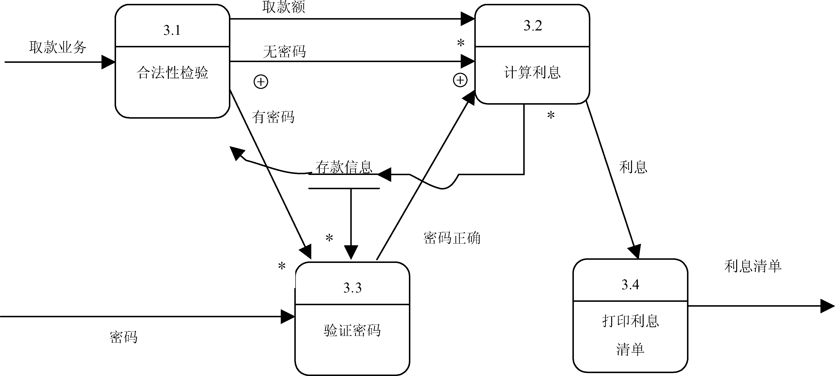
功能建模
(4) 画出二层数据流图
处理取款的数据流图

Slide 8
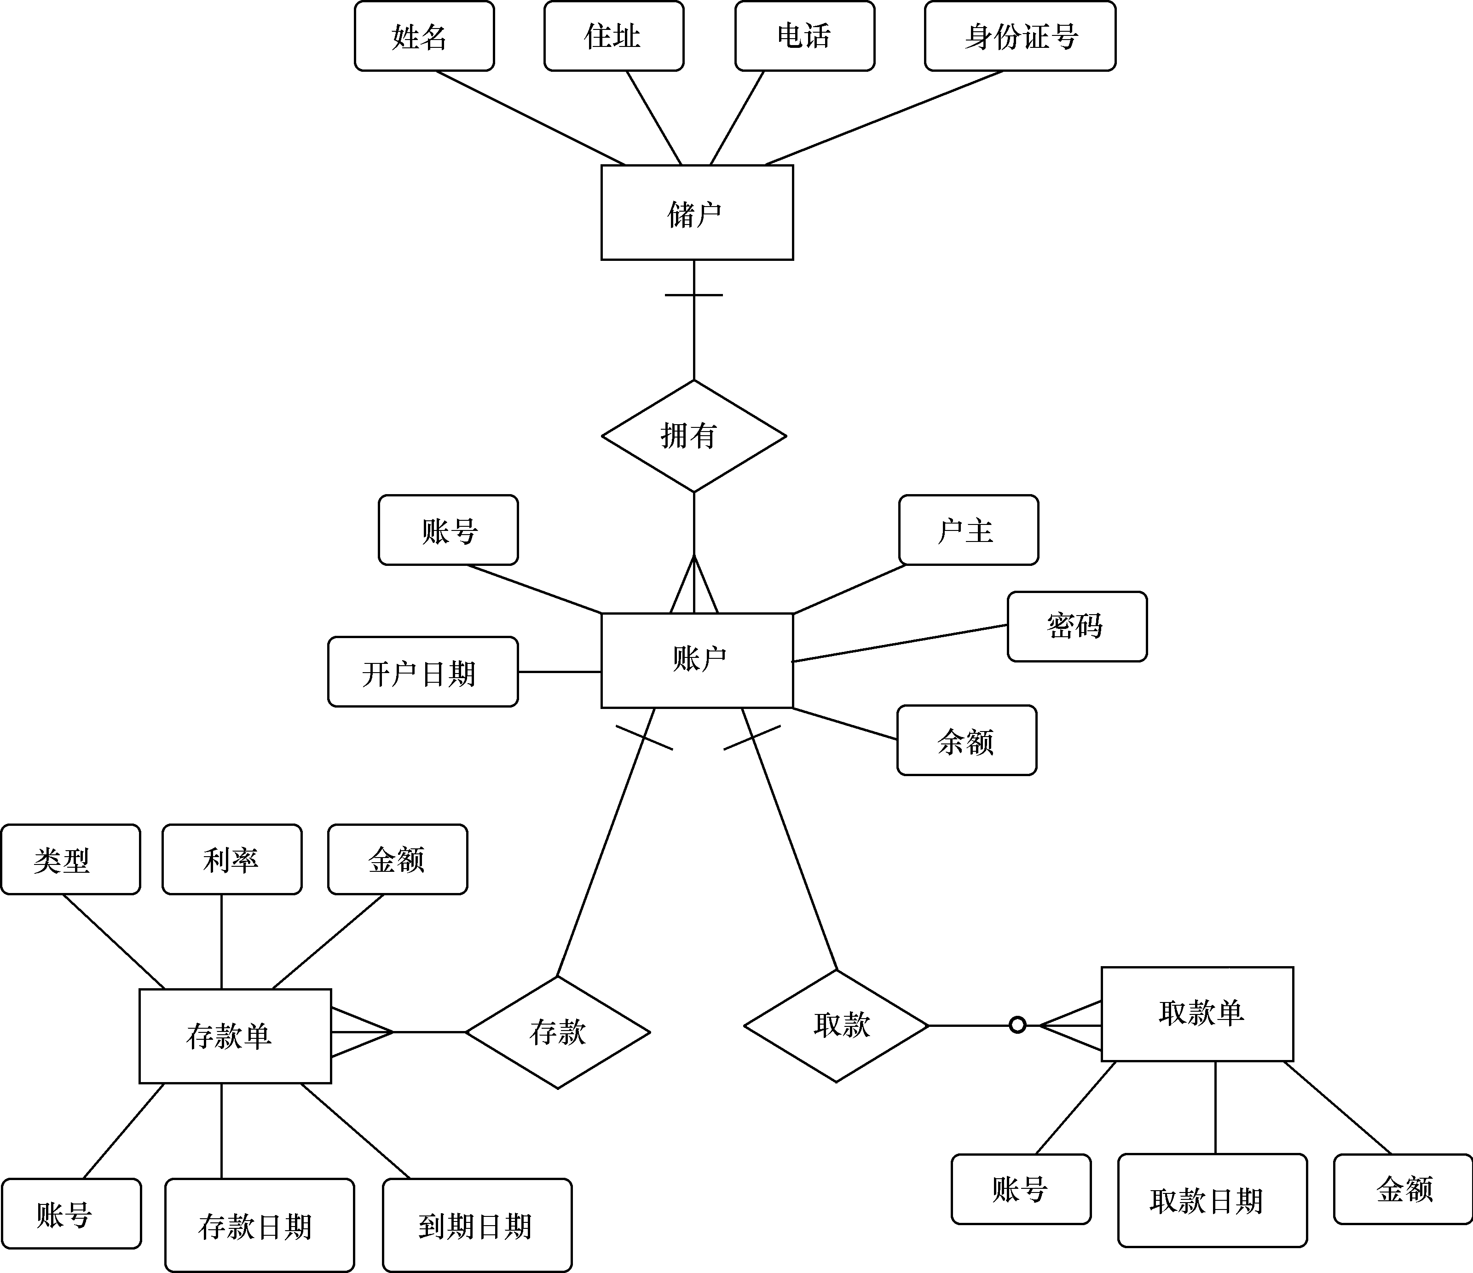
数据建模
银行储蓄系统的ER图

Slide 9
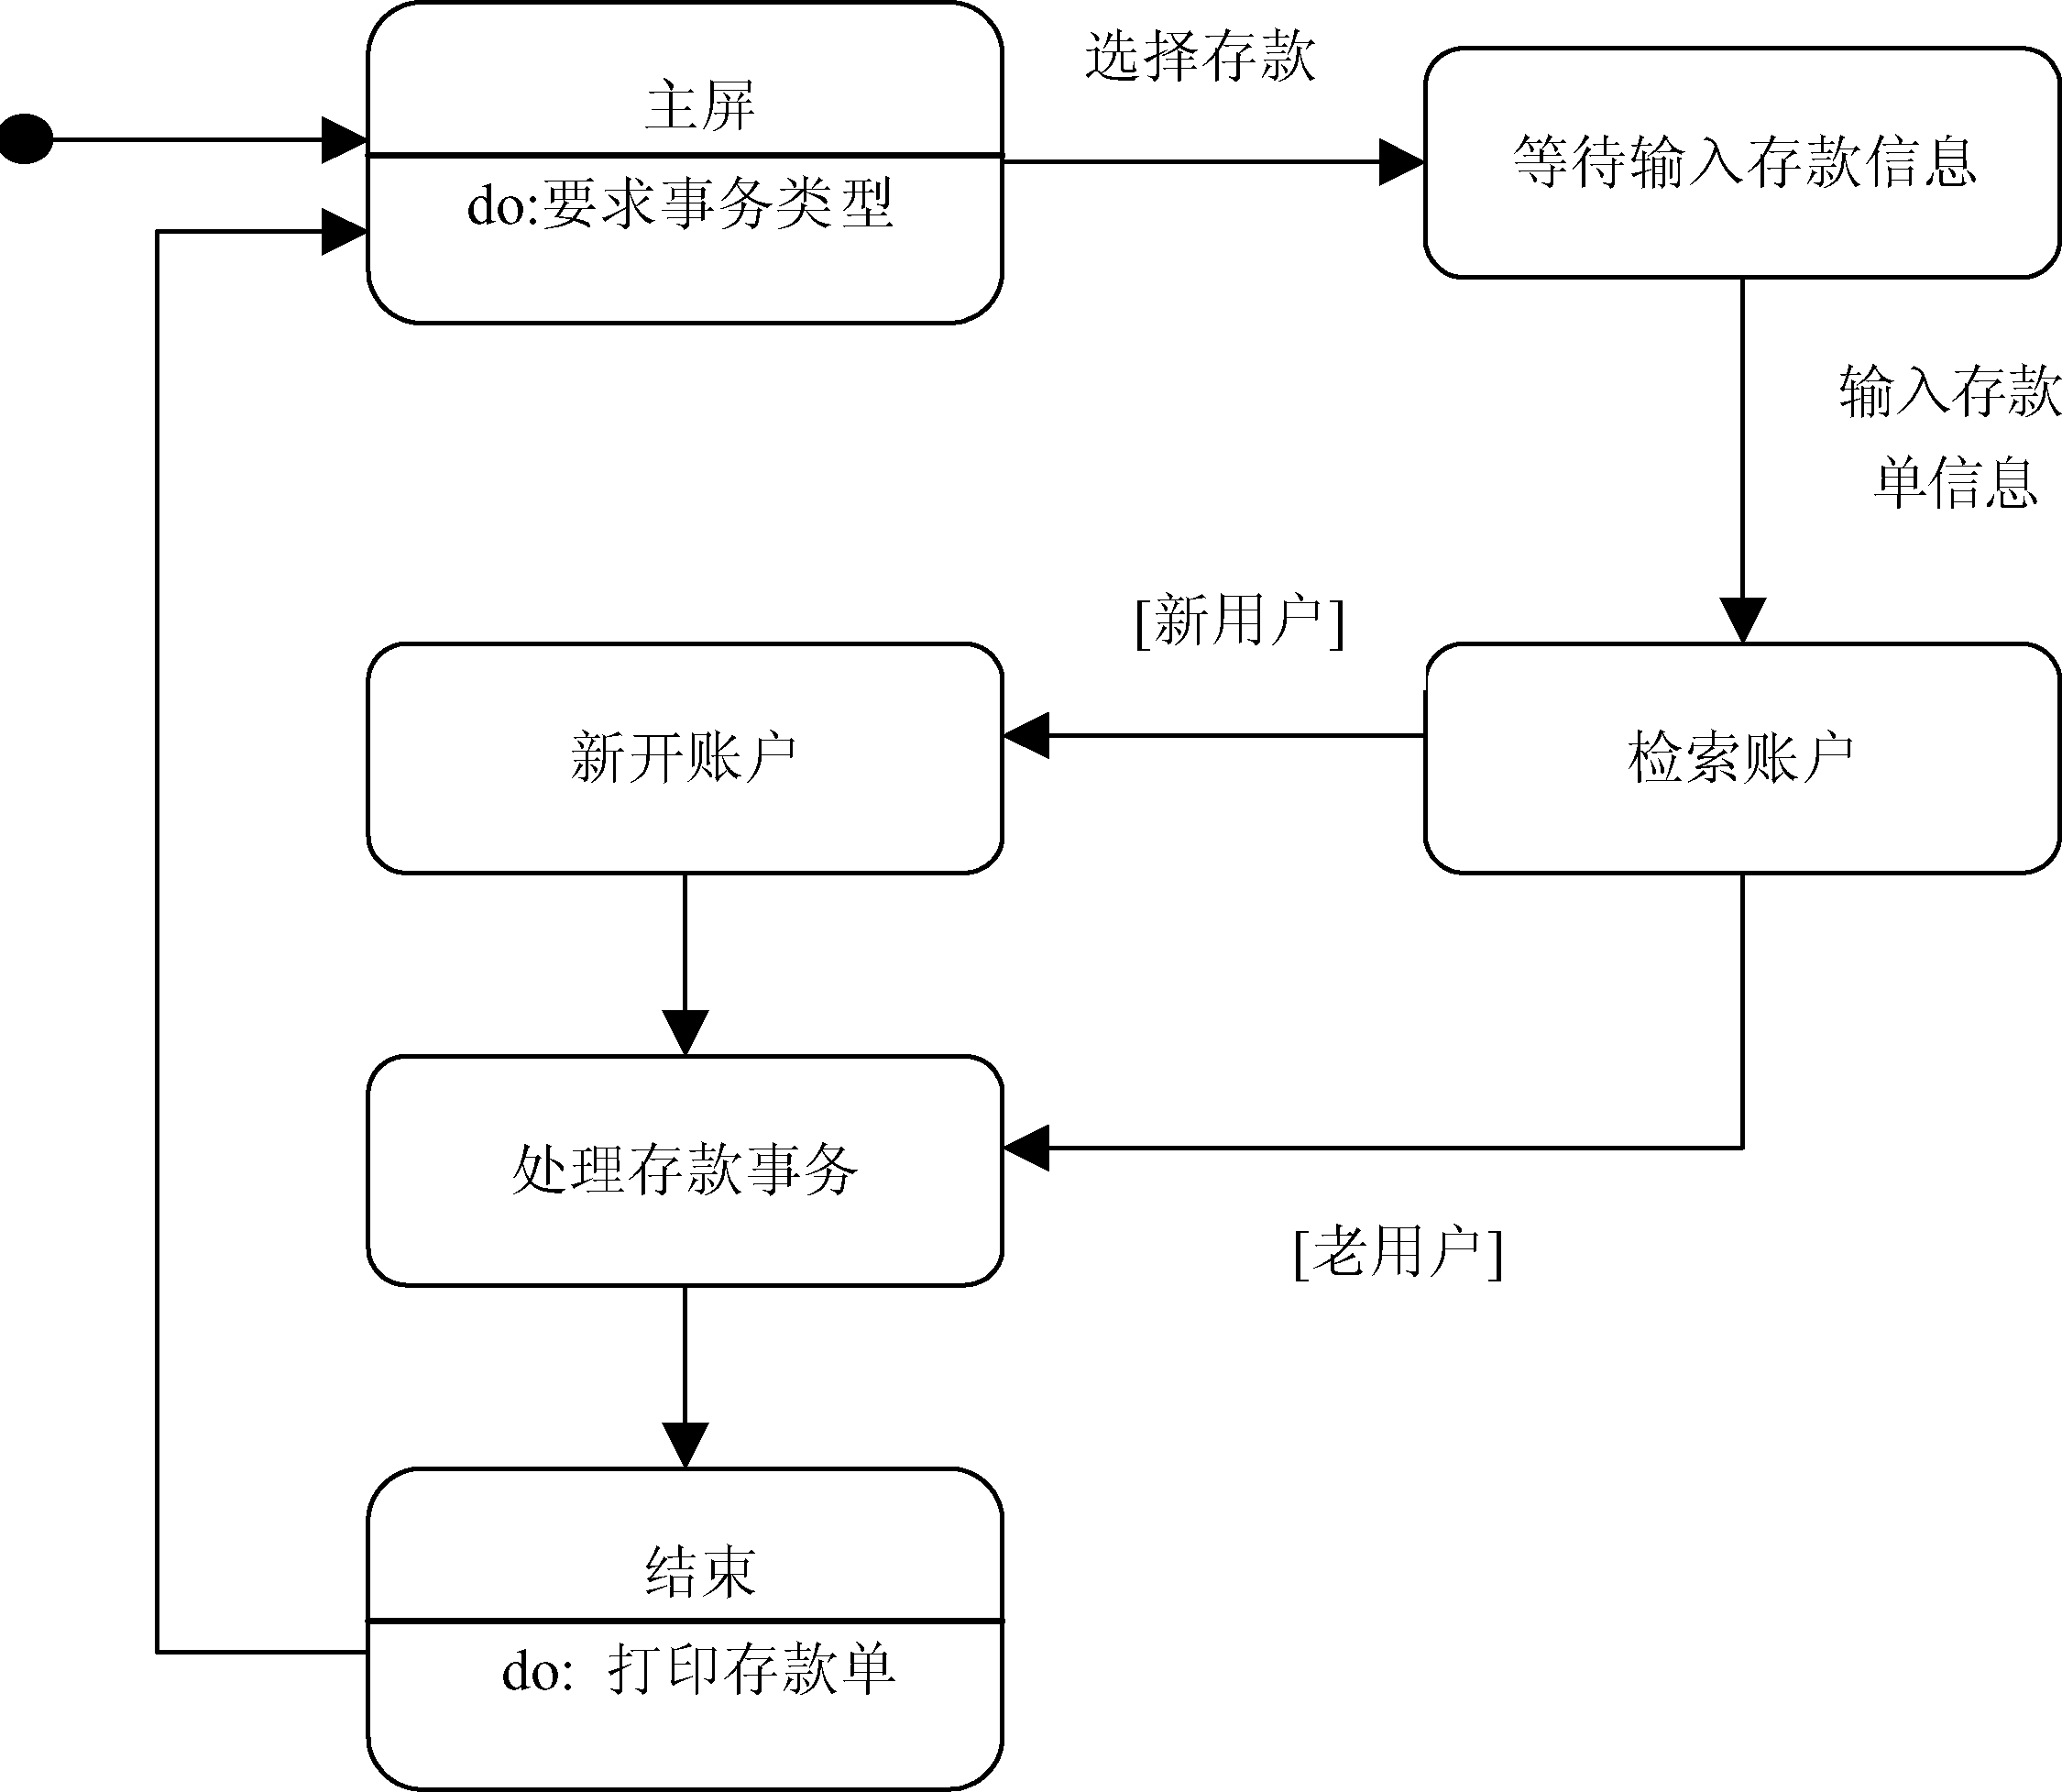
行为建模
存款过程的状态图(考虑新开户 )

Slide 10
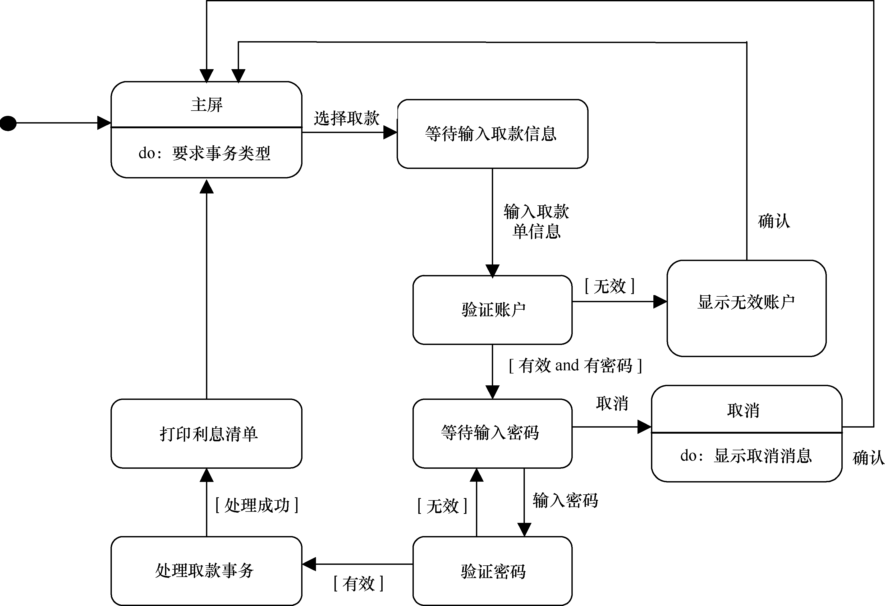
行为建模
取款过程的状态图

Slide 11
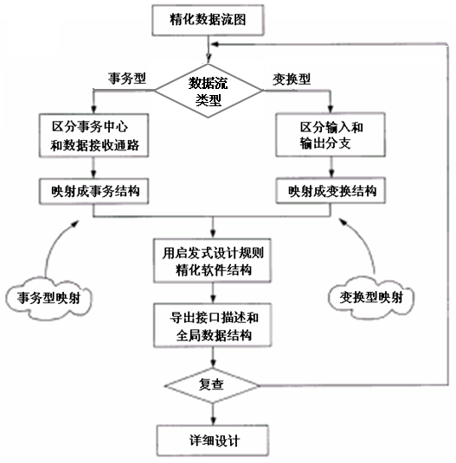
基于数据流方法的设计过程
设计过程
基于数据流方法的设计过程

Slide 12
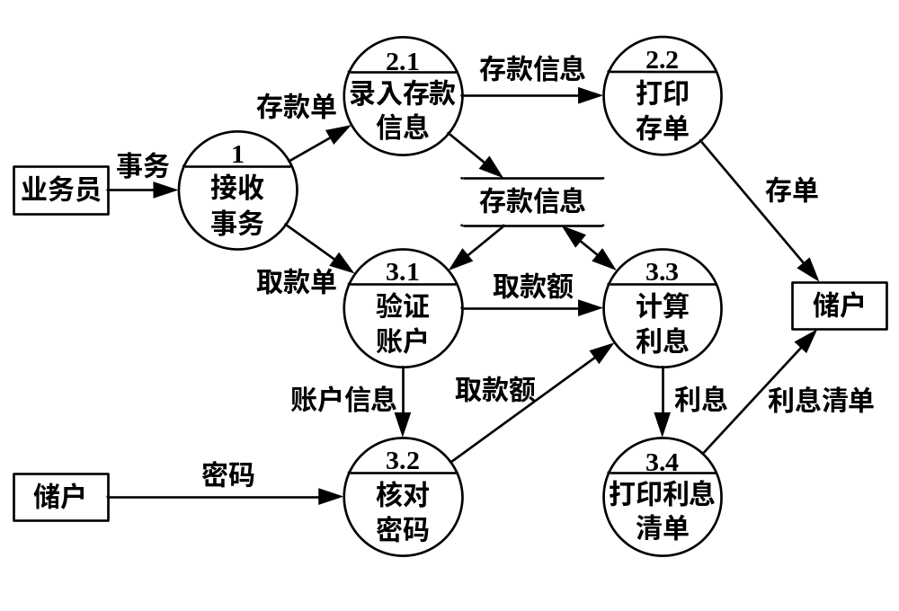
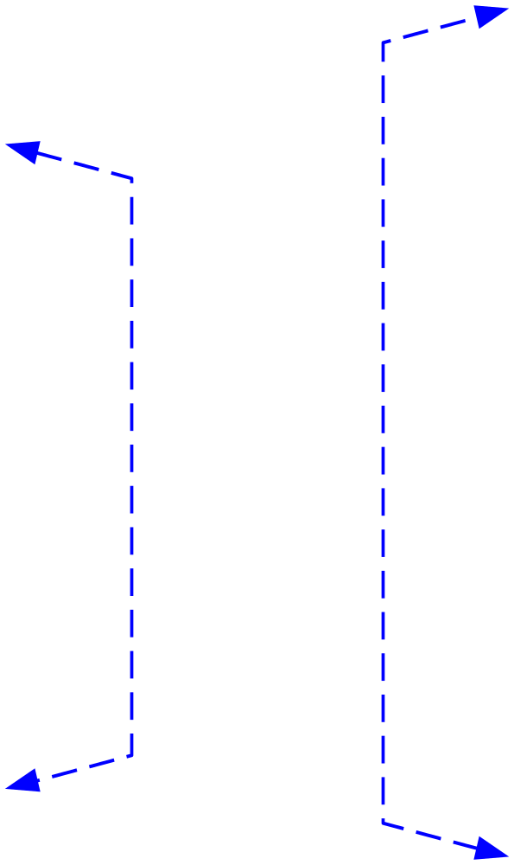
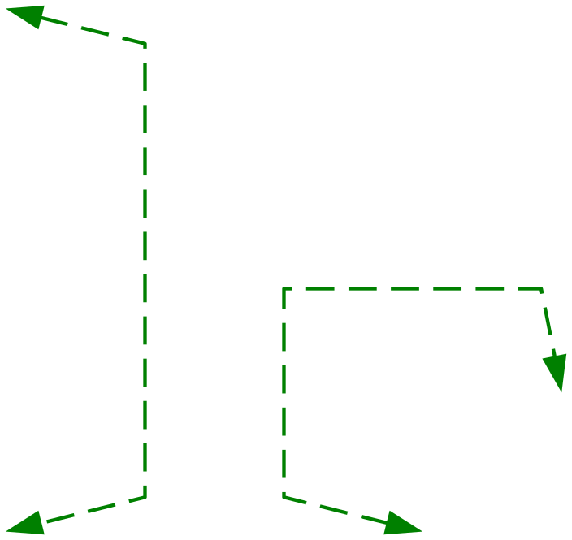
习题1：设计银行储蓄系统的体系结构

Slide 13
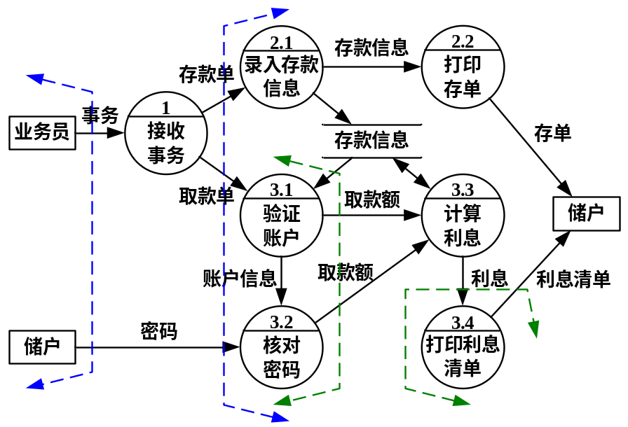
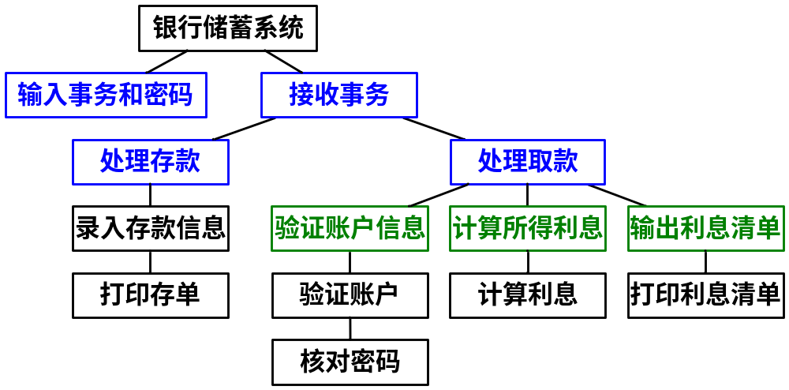
初步的H图：

Slide 14
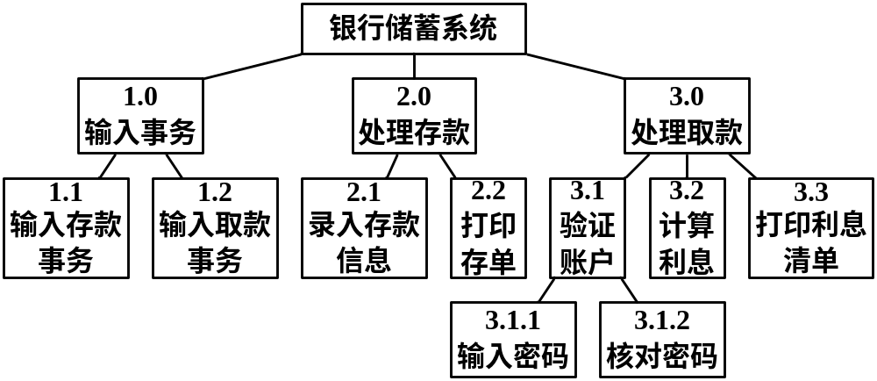
精化后的H图：

Slide 15
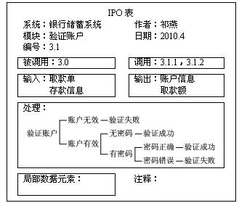
模块3.1的IPO表：

Slide 16
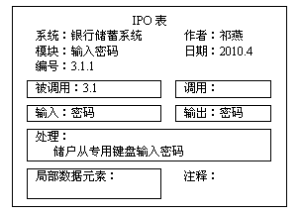
模块3.1.1的IPO表：

Slide 17
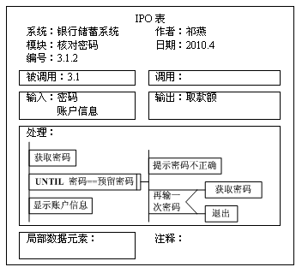
模块3.1.2的IPO表：

Slide 18
习题3：习题6.3
画出下列程序的程序流程图、PAD图和盒图：
START
IF p THEN
WHILE q DO
f
END DO
ELSE
BLOCK
g
n
END BLOCK
END IF
STOP

Slide 19
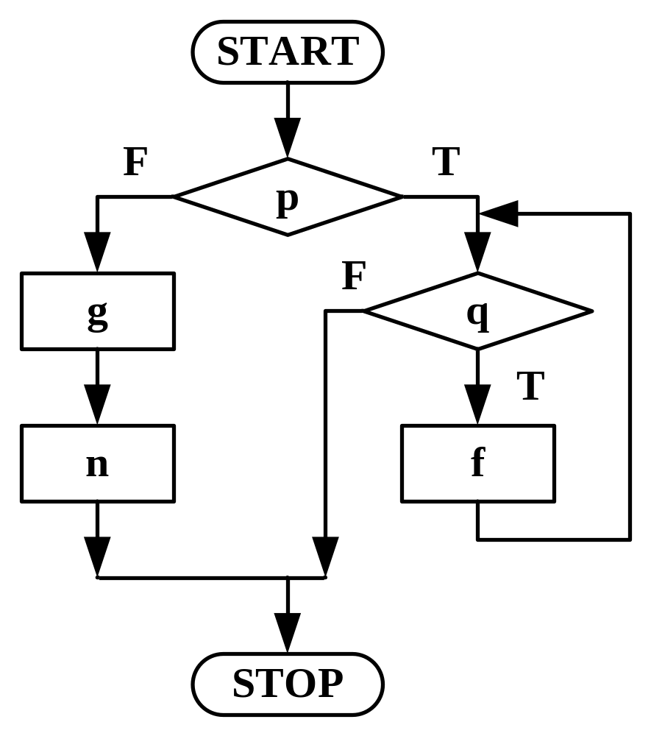
程序流程图：

Slide 20
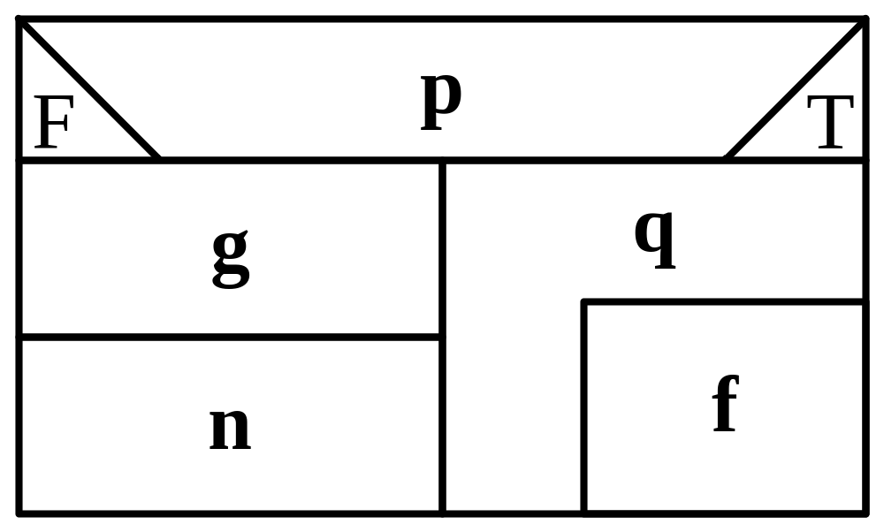
N-S图：

Slide 21
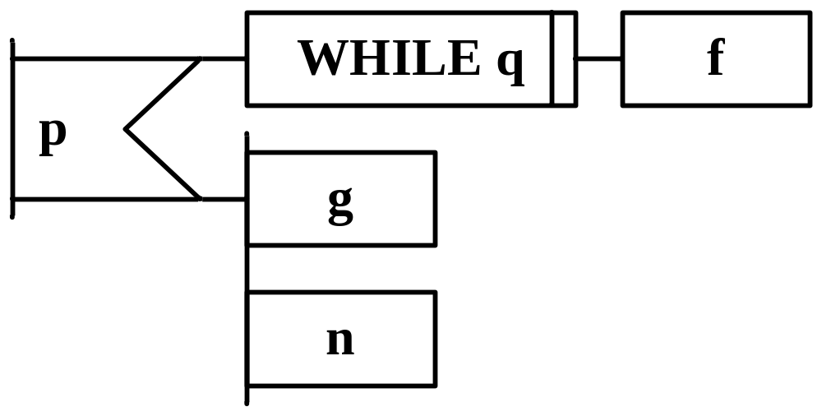
PAD图：

